Slide 1
قسم العلوم المالية والمصرفية
سيمنار
عن الأشتراك في البروفايل الأكاديمي
اعداد رنا طالب التميمي

Slide 2
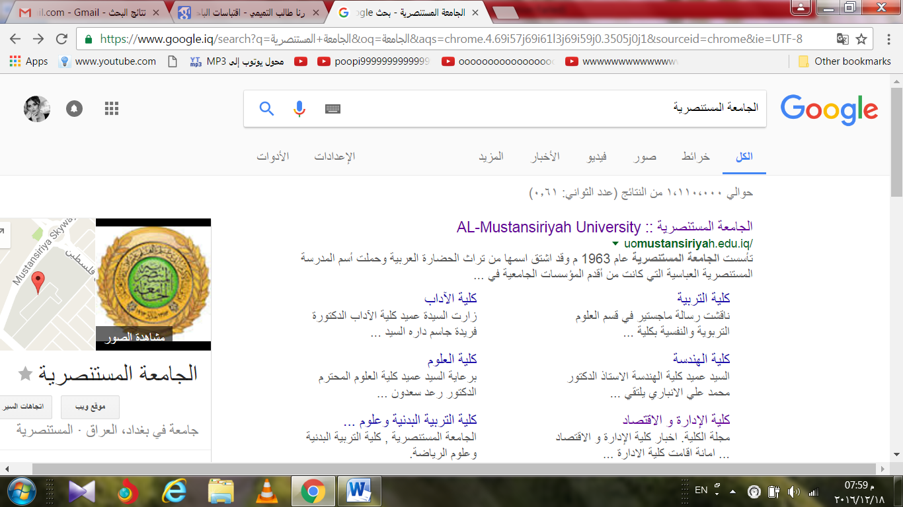
1

Slide 3
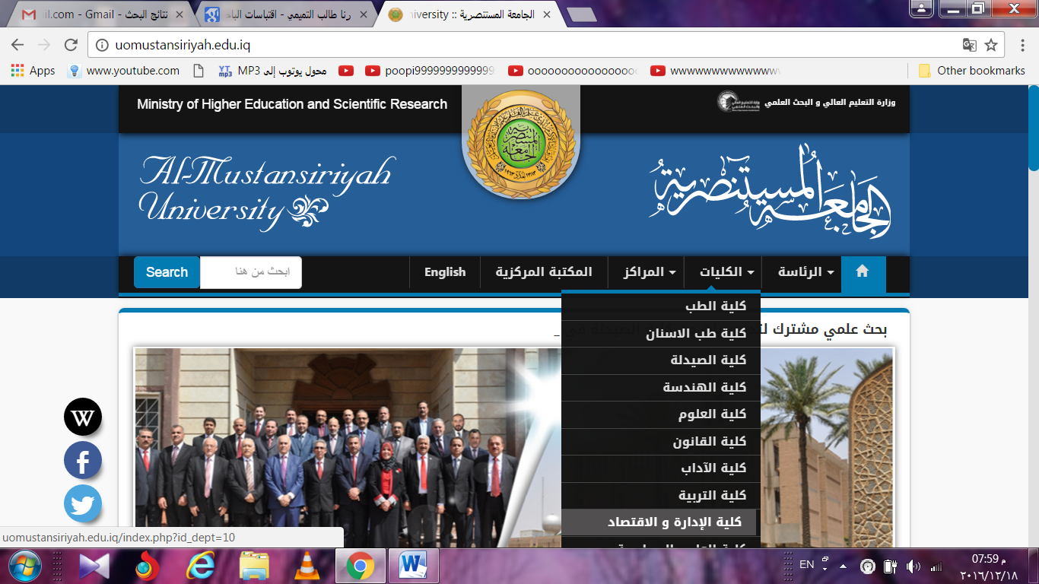
2

Slide 4
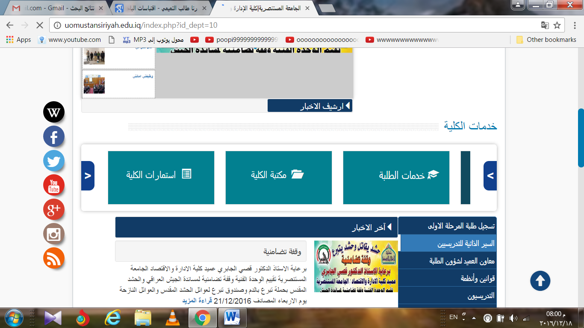
3

Slide 5
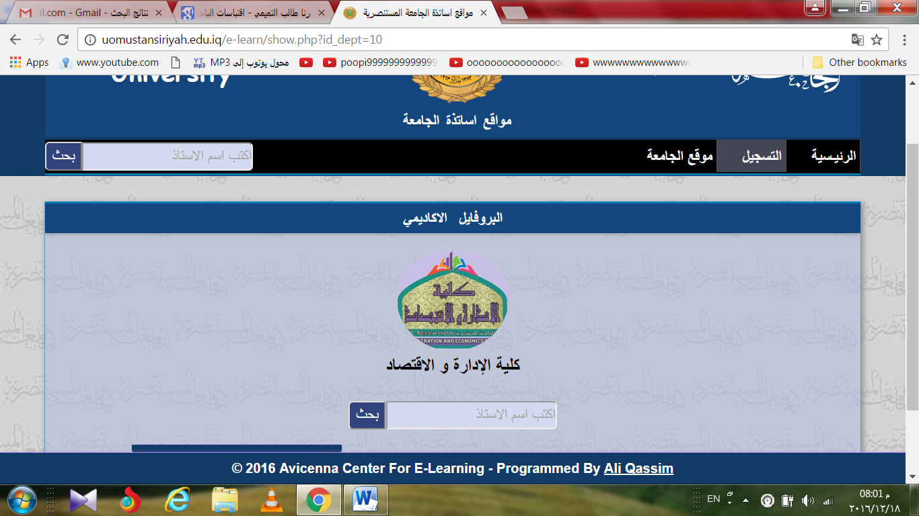
4

Slide 6
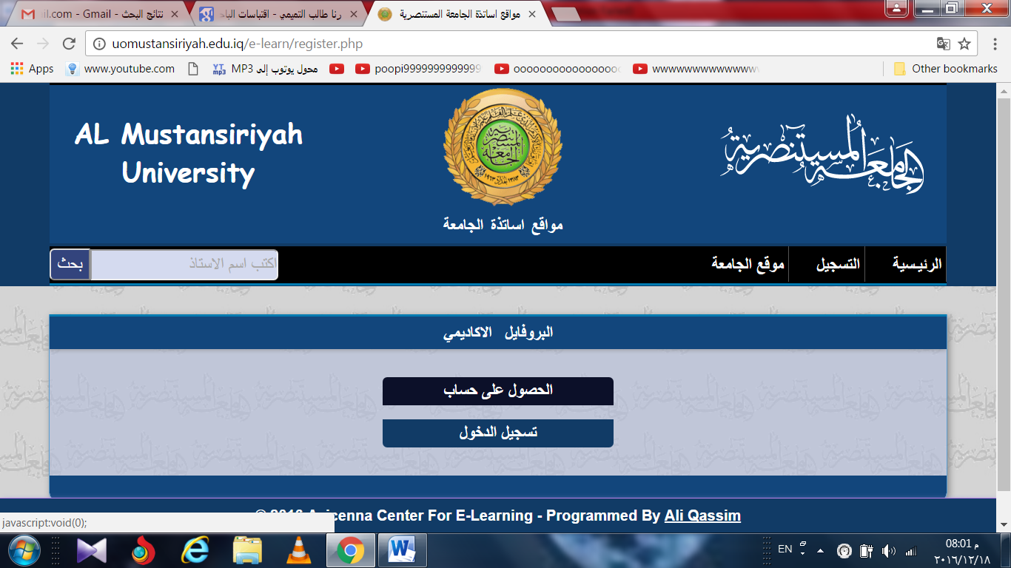
5

Slide 7
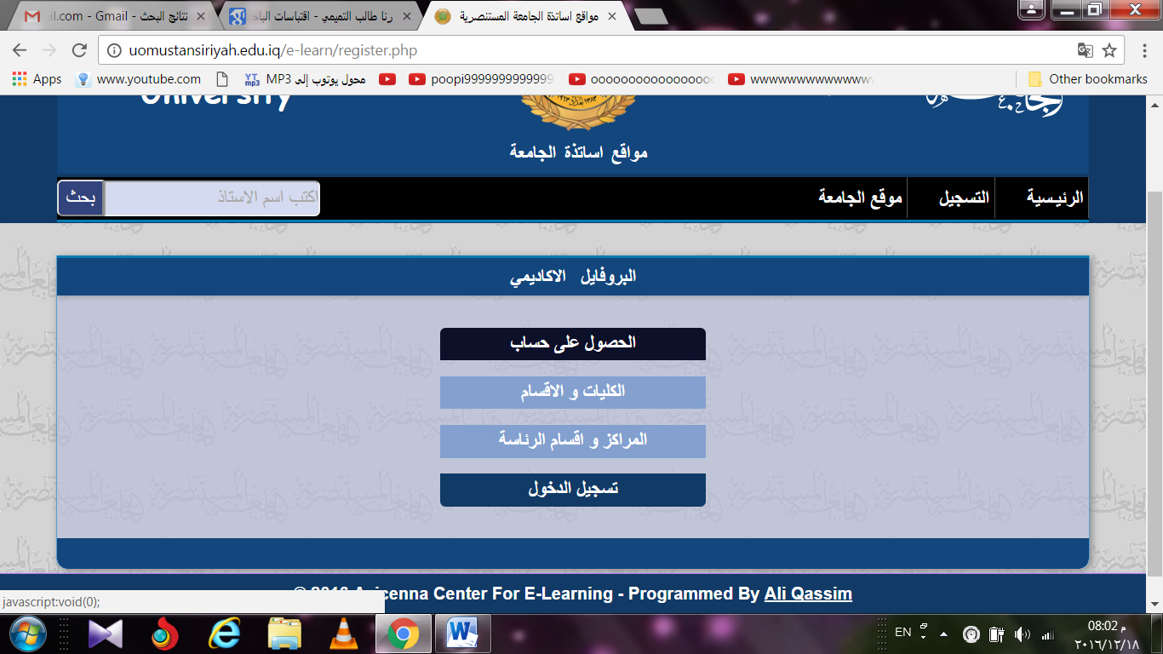
6

Slide 8
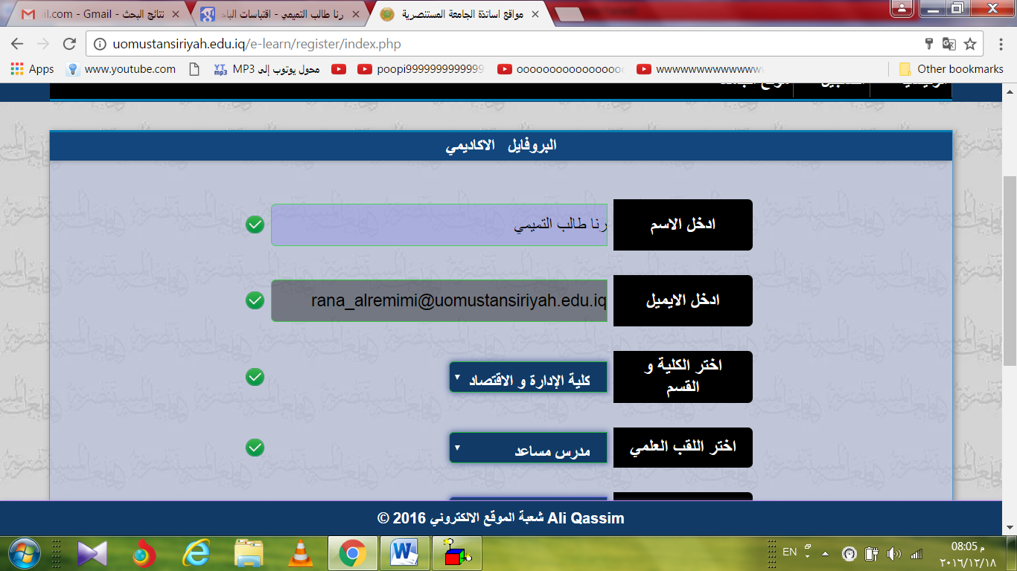
7

Slide 9
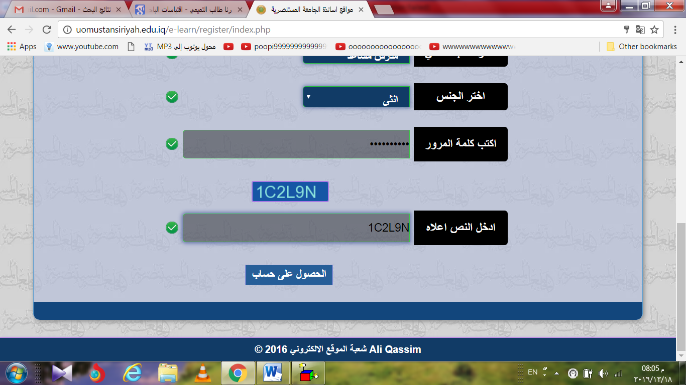
8

Slide 10
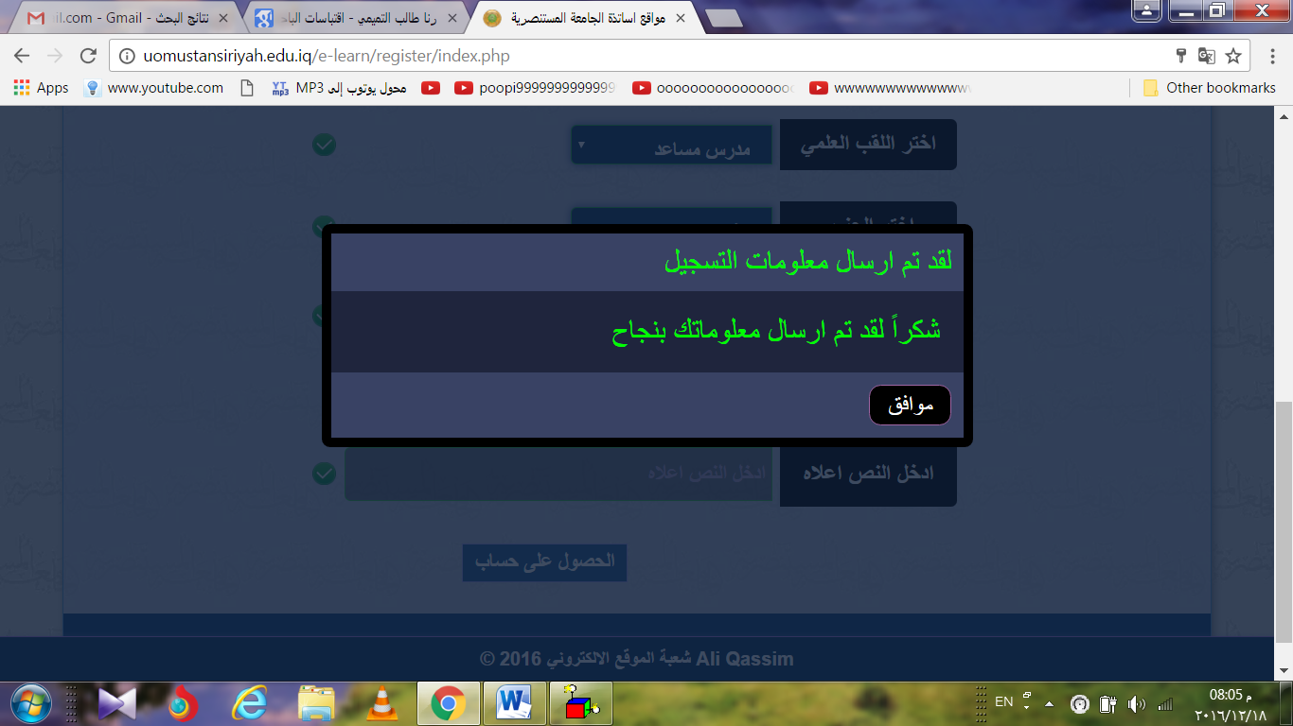
9

